Slide 1
通訊網路實驗
IoT應用
RaspPI GPIO introduction
Dept. of Electrical and Computer Engineering (ECE) National Chiao Tung University

Slide 2
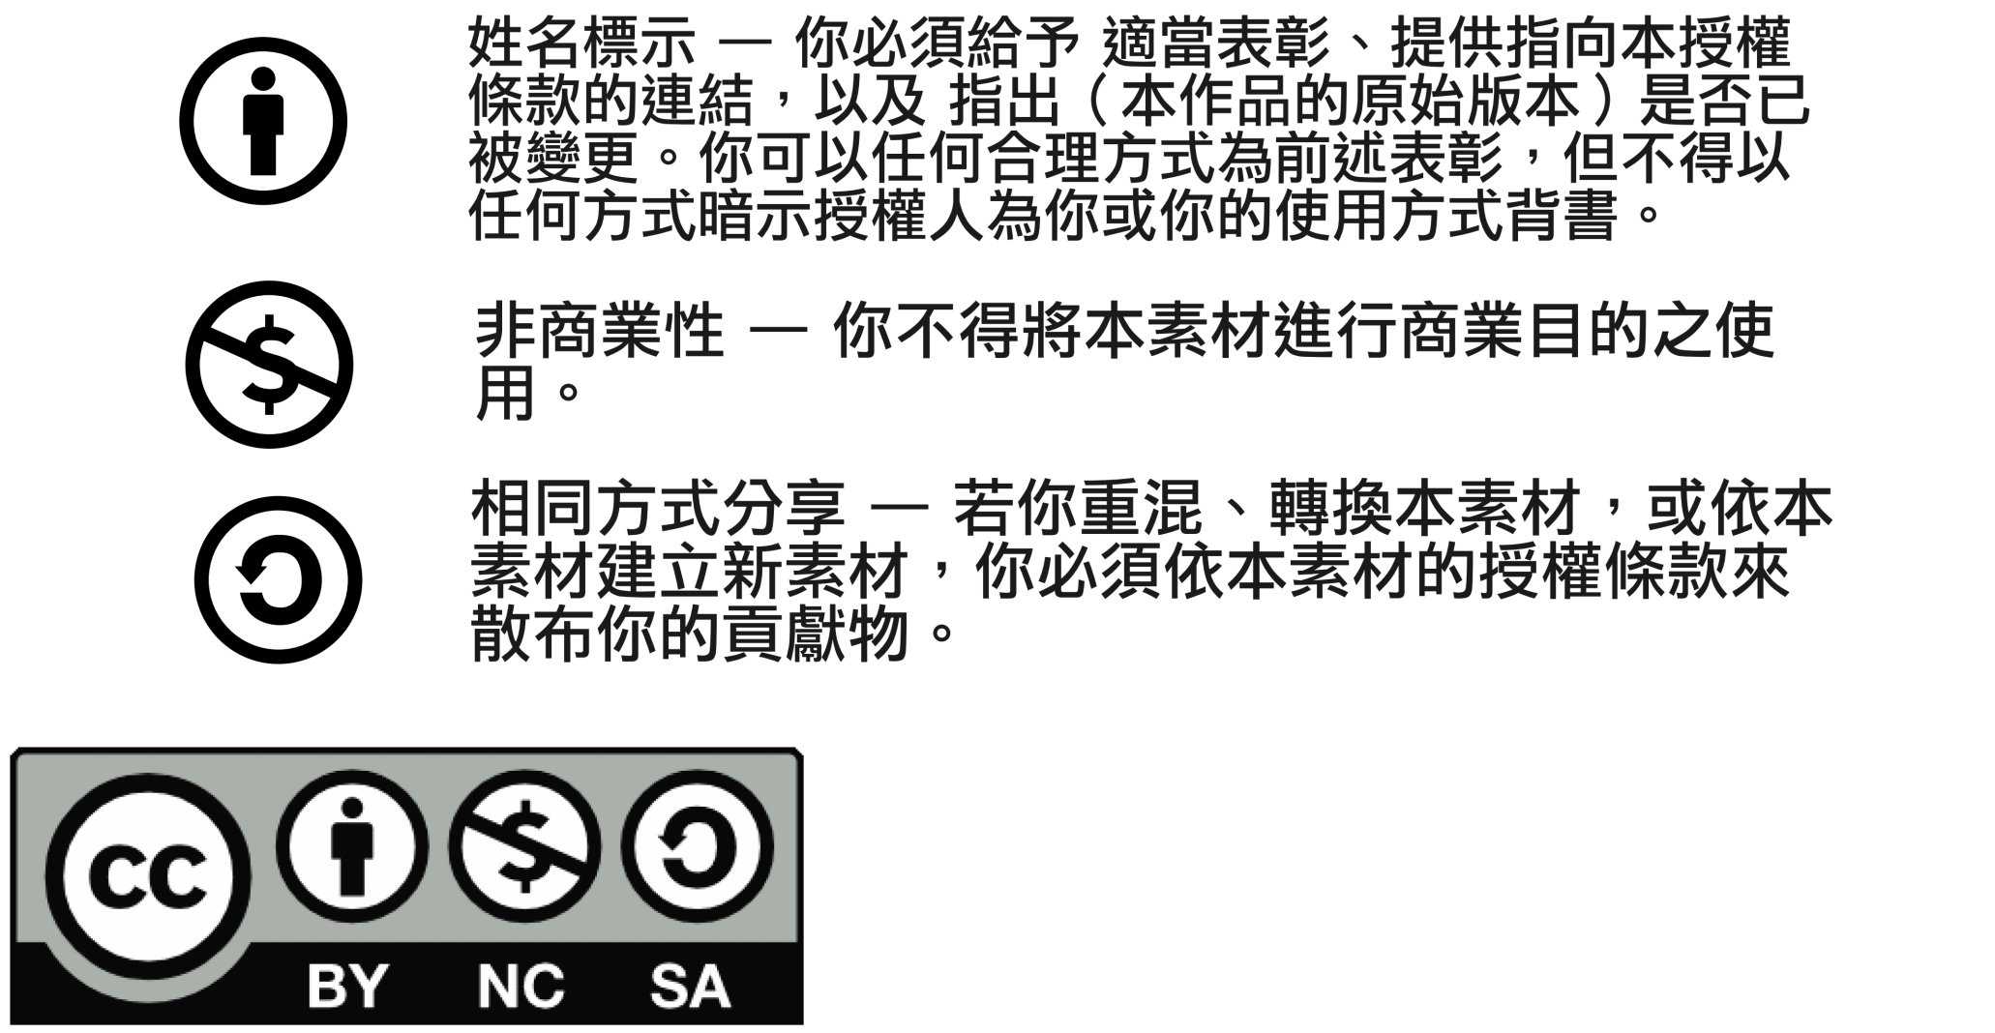
CC (Creative Commons)
台灣樹莓派 <sosorry@raspberrypi.com.tw>

Slide 3
Outline
0. GPIO介紹, 注意事項
1. 安裝LED燈, 電阻的使用方式
2. 溫溼度sensor

Slide 4
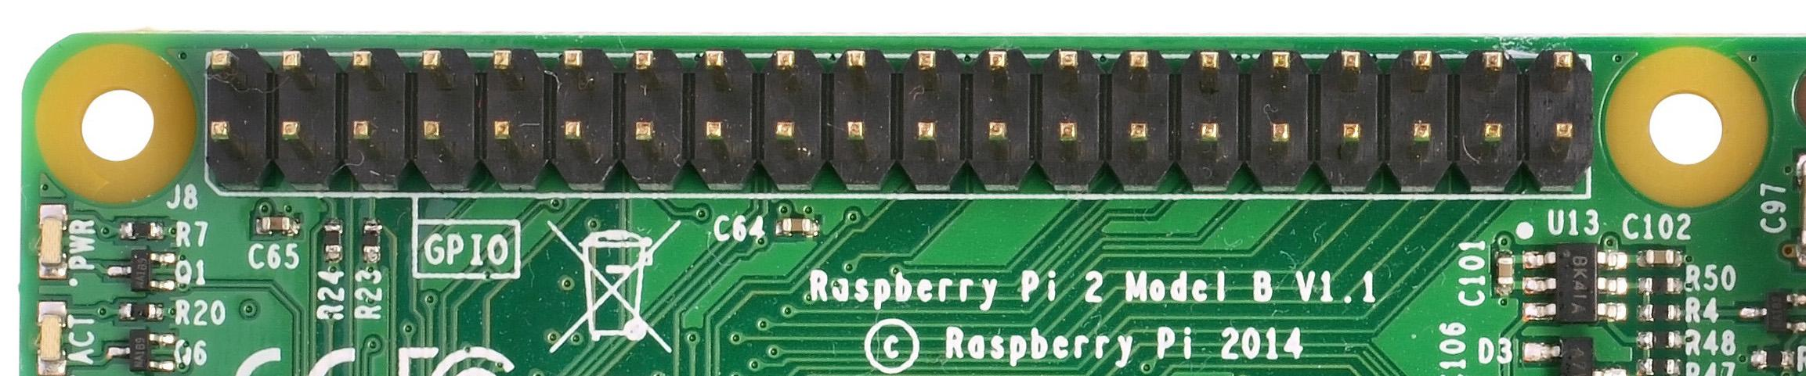
0. GPIO on Raspberry PI
General-purpose input/output (GPIO)
通用型之輸入輸出(General Purpose I/O)
PIN腳可設為輸入(GPI), 輸出(GPO), 輸入與輸出(GPIO)
輸出：寫值到某根腳位; 輸入：從某根腳位讀值
可用軟體控制的數位訊號

Slide 5
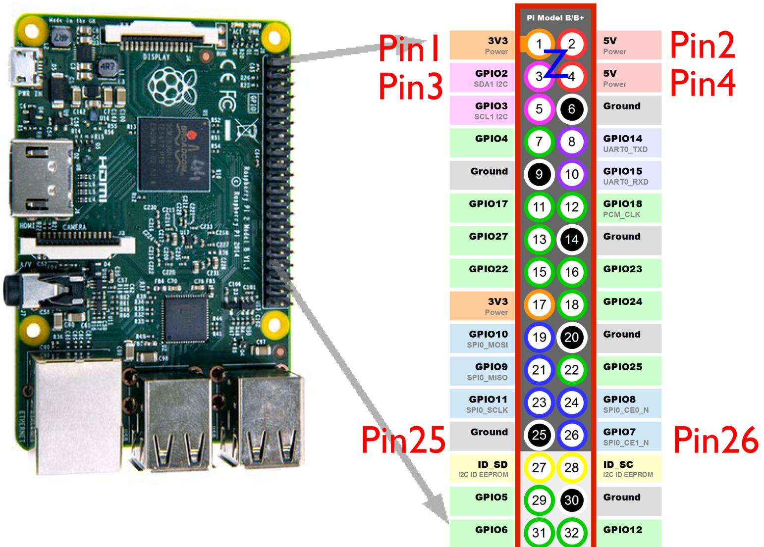
0. GPIO on Raspberry PI
Z 字型的腳位編號

Slide 6
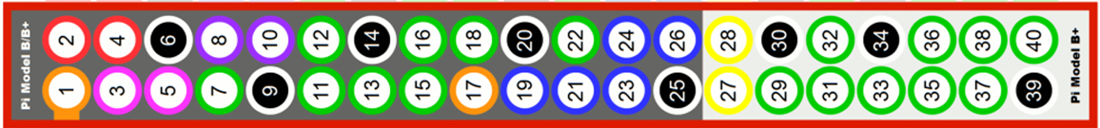
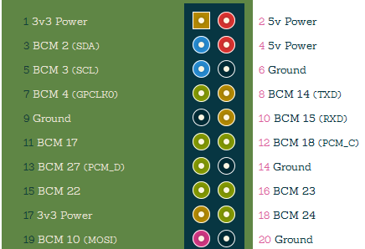
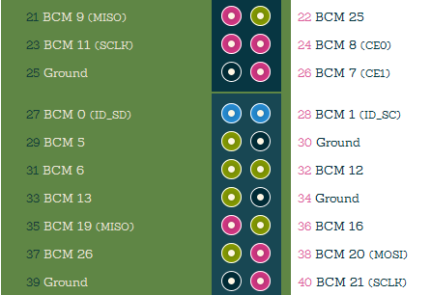
0. GPIO on Raspberry PI
http://www.raspberrypi-spy.co.uk/2012/06/simple-guide-to-the-rpi-gpio-header-and-pins/
http://pi.gadgetoid.com/pinout
Notes:
http://www.raspberrypi-spy.co.uk/2012/06/simple-guide-to-the-rpi-gpio-header-and-pins/
http://pi.gadgetoid.com/pinout

Slide 7
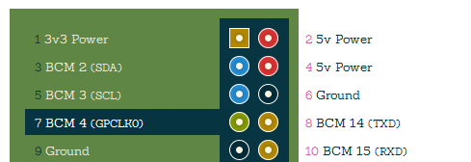
0. GPIO的腳位與應用
注意腳位的編號!!
Pin number != GPIO number
Physical numbering vs. GPIO numbering
Ex: Pin 7 = GPIO 4
BCM 4:
Physical pin 7
BCM pin 4
Wiring Pi pin 7

Slide 8
0. GPIO的注意事項
在GPIO pin上不可以輸入超過3.3V
GPIO PIN的電流上限是 3mA
不要拿金屬物體接觸GPIO PIN (會短路)
使用杜邦線, 針腳不要碰到板子
用GPIO PIN啟動PI時, 電壓不可以超過5V
不太建議這樣用, 因為容易短路, 也不適合接太多周邊
供電腳位(3.3V)不可以超過50mA
供電腳位(5V)不可以超過250mA

Slide 9
0. 控制 PI 的 GPIO
寫程式
C
C + wiringPi
C#
Ruby
Perl
Python
Scratch
Java Pi4J Library
Shell script
我們用這個

Slide 10
0. Python 簡介
程式架構可大致分為這幾類
變數 , 物件 , 註解
模組
縮排
迴圈
條件判斷
函式
PS. PI預設使用Python 2

Slide 11
Linux文字編輯
Nano為Linux的文字編輯套件
EX：nano 文件檔名.py
使用方式跟記事本一樣
Crtl + X ：離開 (接著會問你是否要存檔)
Crtl + O：調整檔名
執行python程式：python filename.py
終止執行：Crtl + C
若牽涉到系統權限, 需要sudo開頭執行程式
Ex: sudo python netexp.py

Slide 12
(1). 變數 , 物件 , 註解
動態型別 (dynamic typing)
# 井號是註解
i = 3 # 變數 i 指到數字物件 3
print i # 印出 i
i = [1, 2, 3, 4, 5] # 變數 i 指到串列物件
print i[2] # 印出串列中第三個元素
i = “abcde” # 變數 i 指到字串物件
print i[0] # 印出字串中第一個元素

Slide 13
(2). 模組
模組
# import MODULE
import RPi.GPIO
# import MODULE as ALIAS
import RPi.GPIO as GPIO
可以使用該模組的函式
GPIO.setmode(GPIO.BOARD)
GPIO.setup(12, GPIO.OUT)
Notes:
需安裝 RPi.GPIO 模組:
sudo apt-get install -y python-pip
sudo pip install RPi.GPIO

Slide 14
(3). 縮排
用縮排取代大括號
程式碼的區塊是用縮排分隔
不使用 tab, 使用空白鍵
常見縮排為 4 個空白鍵
for i in xrange(start, stop[, step]) :
process
前面有 4 個空白鍵

Slide 15
(4). 迴圈
自動迭代 (iterator); for loop
for i in xrange(start, stop[, step]) :
process
for i in xrange(0, 11, 5) :
process
前面有 4 個空白鍵
https://docs.python.org/2/tutorial/controlflow.html

Slide 16
(5). 條件判斷
If statement
if condition_1:
process_1
elif condition_2:
process_2
else :
process_3
process_4
if value > 20:
print("lalala")
else:
print(“XD")
https://docs.python.org/2/tutorial/controlflow.html

Slide 17
(6). 函式
自訂函式 (User-Defined Functions)
def function_name():
process
def function_name(param_name):
process
def function_name(param_name = 3):
process
def f(x):
return x**2 + 1
f(4) 可以得到 17
http://www.pitt.edu/~naraehan/python2/user_defined_functions.html

Slide 18
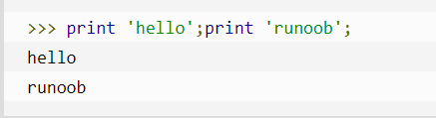
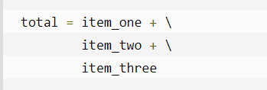
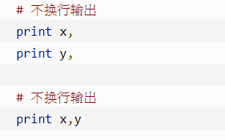
Python 小提示
如果有兩個Statement 要寫在同一行使用(;)分開
一個Statement 要分多行顯示則使用(\)
Python的Statement自動默認換行，不換行需加(,)
http://www.runoob.com/python/python-basic-syntax.html

Slide 19
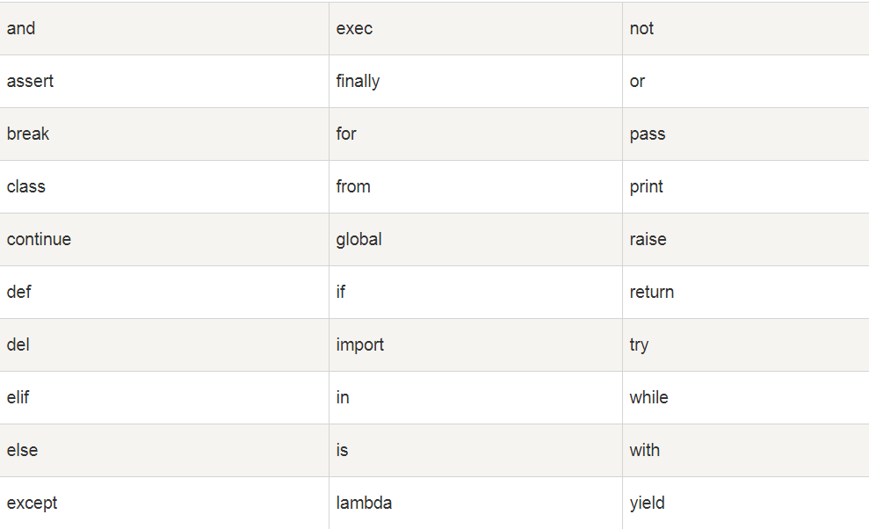
Python 小提示
Python保留字元，不可拿來當變數名、常數…
http://www.runoob.com/python/python-basic-syntax.html

Slide 20
0. 開始寫程式前
先安裝程式&相關函式庫
sudo apt-get update
sudo apt-get install -y python-dev python-pip python-rpi.gpio
-dev (develop) 開發包
pip是一個以Python寫成的軟體包管理系統
rpi.gpio 為樹梅派的GPIO函式庫
Notes:
sudo apt-get install python-rpi.gpio
sudo apt-get update
sudo apt-get install -y python-dev python-pip libsdl1.2-dev x11vnc
sudo pip install spidev evdev

Slide 21
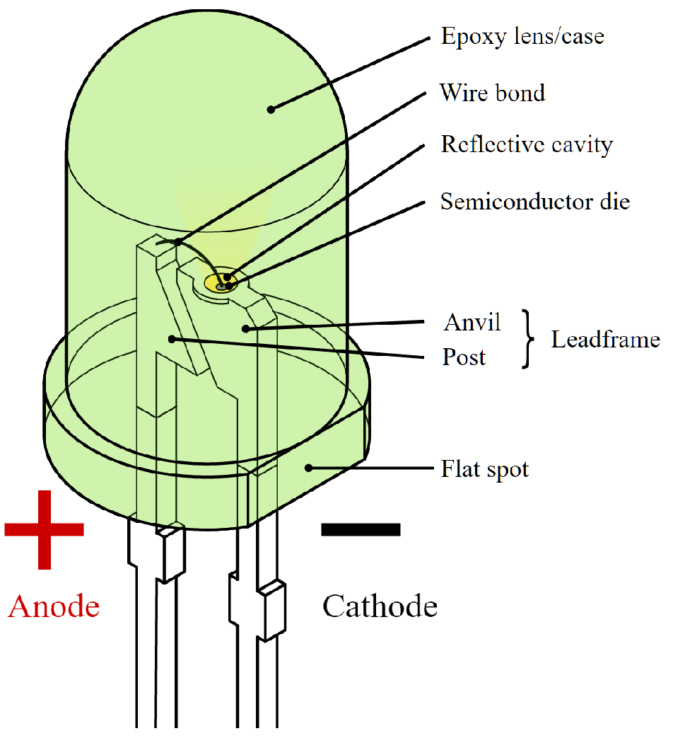
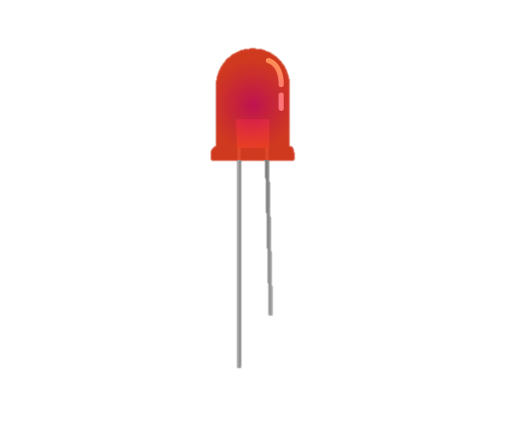
1. LED燈
發光二極體 (Light-emitting diode)
長腳接正極 VCC
短腳接負極 GND
LED的規格&特性!?
GND
VCC
https://zh.wikipedia.org/wiki/發光二極管

Slide 22
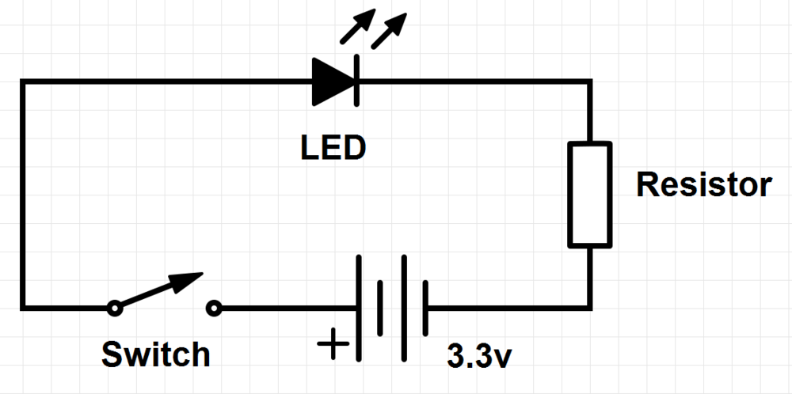
1. LED燈
根據前面的參數
PI的GPIO腳位可以提供3.3V
LED的順向電壓是1.85V
LED的電流需要20mA
電阻公式: R=V/I
R =(3.3-1.85)/0.02=72.5 歐姆
最少須接 72.5 歐姆的電阻 , 才可避免 LED燒毀
https://www.raspberrypi.org/documentation/usage/gpio/

Slide 23
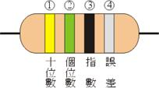
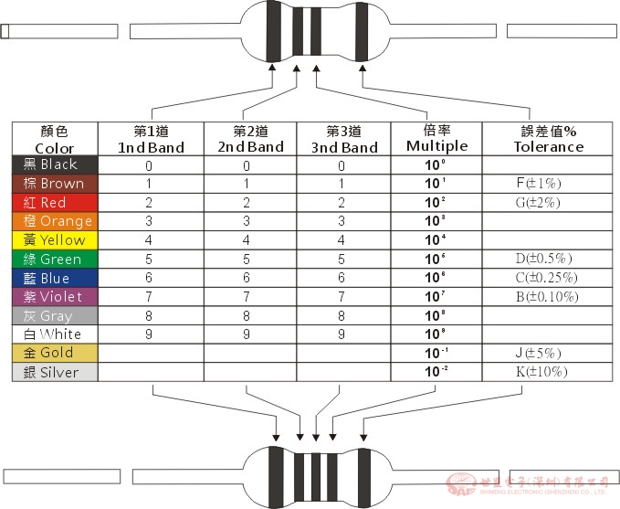
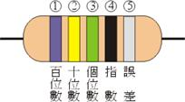
1. LED燈
電阻的判斷方式?
四環：右側為金或銀
五環：前四環很靠近
http://www.shimeng.org/zh/know/26.html
Notes:
1kΩ 棕黑紅
2kΩ 紅黑紅
2.2kΩ 紅紅紅

Slide 24
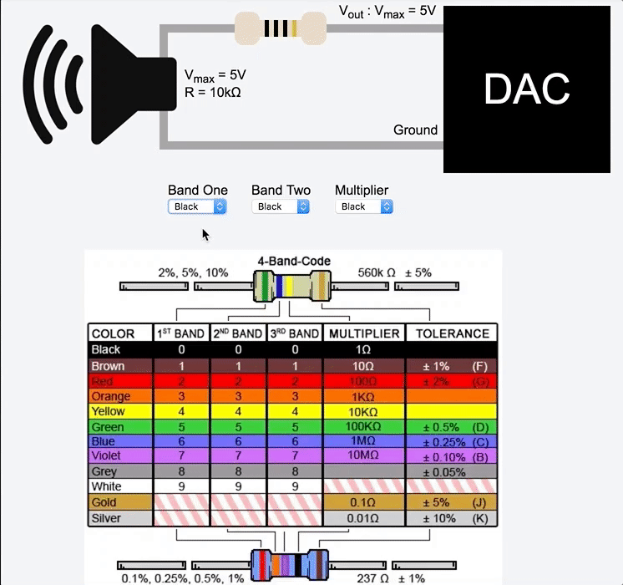
電阻的用途(X)

Slide 25
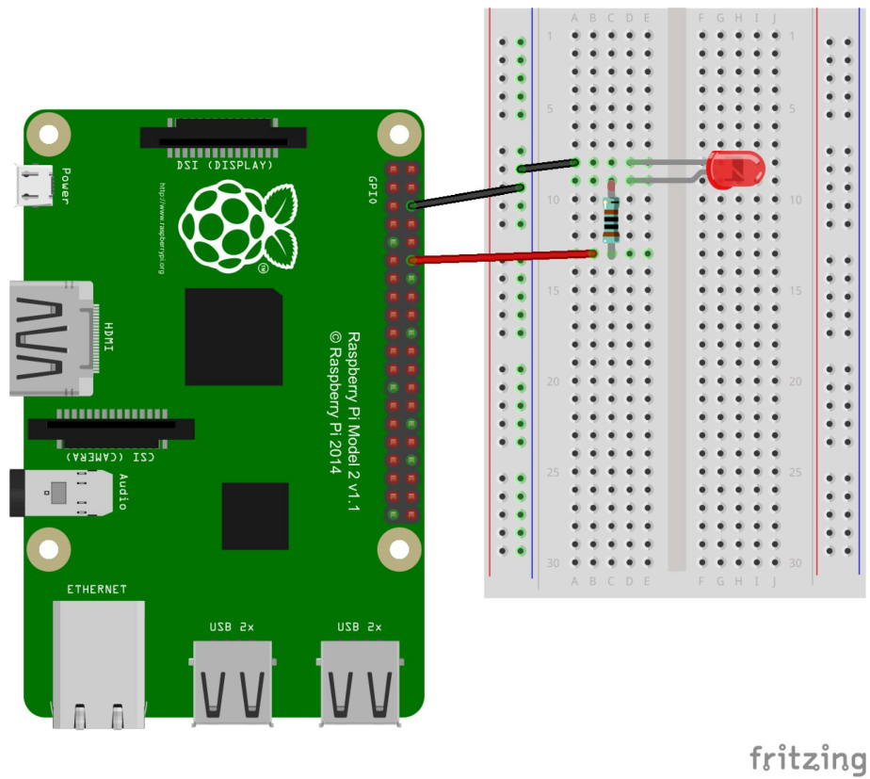
1. LED燈
連接LED燈
LED的長腳位為VCC, 短腳位為GND
VCC 接至 PI 的 Pin 12
GND 接至 PI 的 Pin 6
Notes:
1kΩ 棕黑紅
2.2kΩ紅紅紅

Slide 26
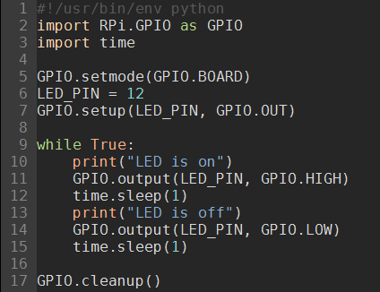
1. 控制LED燈
Python code (LED閃爍)
載入函式庫
GPIO.setmode(GPIO.BOARD)
LED_PIN = 12
GPIO.setup(LED_PIN, GPIO.OUT)
while True:
print("LED is on")
GPIO.output(LED_PIN, GPIO.HIGH)
time.sleep(1)
print("LED is off")
GPIO.output(LED_PIN, GPIO.LOW)
time.sleep(1)
except KeyboardInterrupt:
print "Exception: KeyboardInterrupt"
GPIO.cleanup()
GPIO.BOARD:
按照腳位的順序編號
使用NO. 12的pin腳
載入函式庫
Notes:
#!/usr/bin/env python¬
import RPi.GPIO as GPIO¬
import time¬
¬
GPIO.setmode(GPIO.BOARD)¬
LED_PIN = 12¬
GPIO.setup(LED_PIN, GPIO.OUT)¬
¬
while True:¬
print("LED is on")¬
GPIO.output(LED_PIN, GPIO.HIGH)¬
time.sleep(1)¬
print("LED is off")¬
GPIO.output(LED_PIN, GPIO.LOW)¬
time.sleep(1)¬
¬
GPIO.cleanup()¬

Slide 27
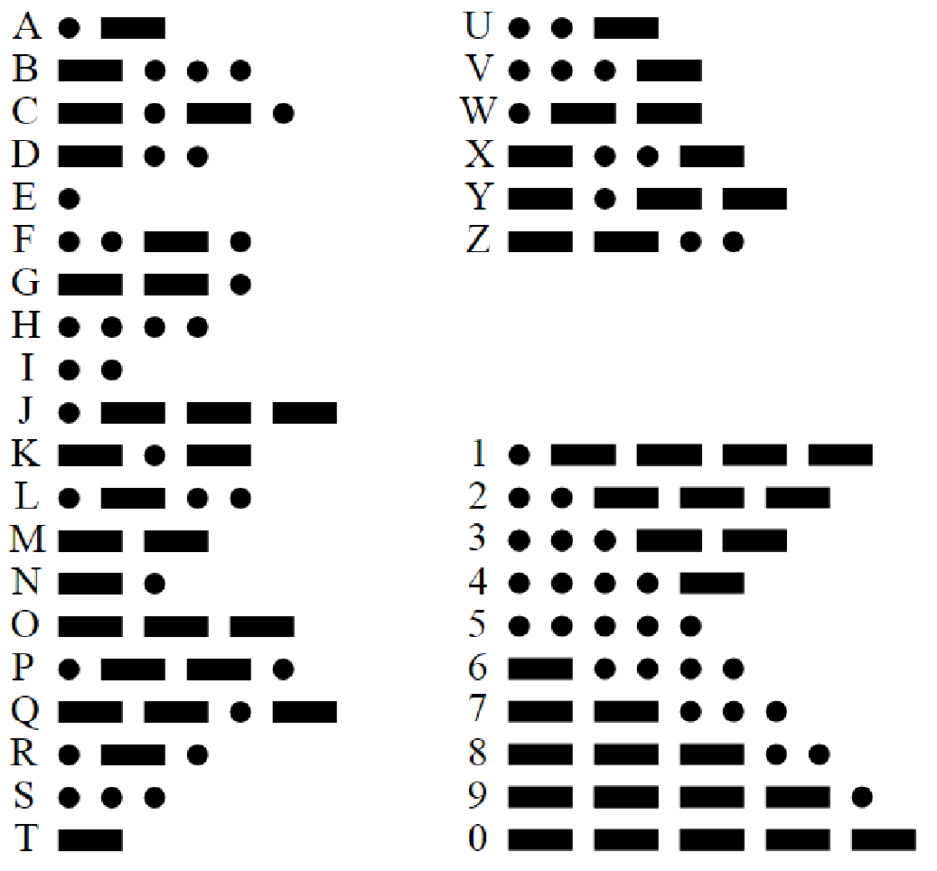
1. 控制LED燈
Q1: 用LED產生SOS的摩斯密碼
The length of a dot is one unit.
A dash is three units.
The space between parts of the same letter is one unit.
The space between letters is three units.
The space between words is seven units.
PS. 可設定 one unit = 1 sec
https://en.wikipedia.org/wiki/Morse_code

Slide 28

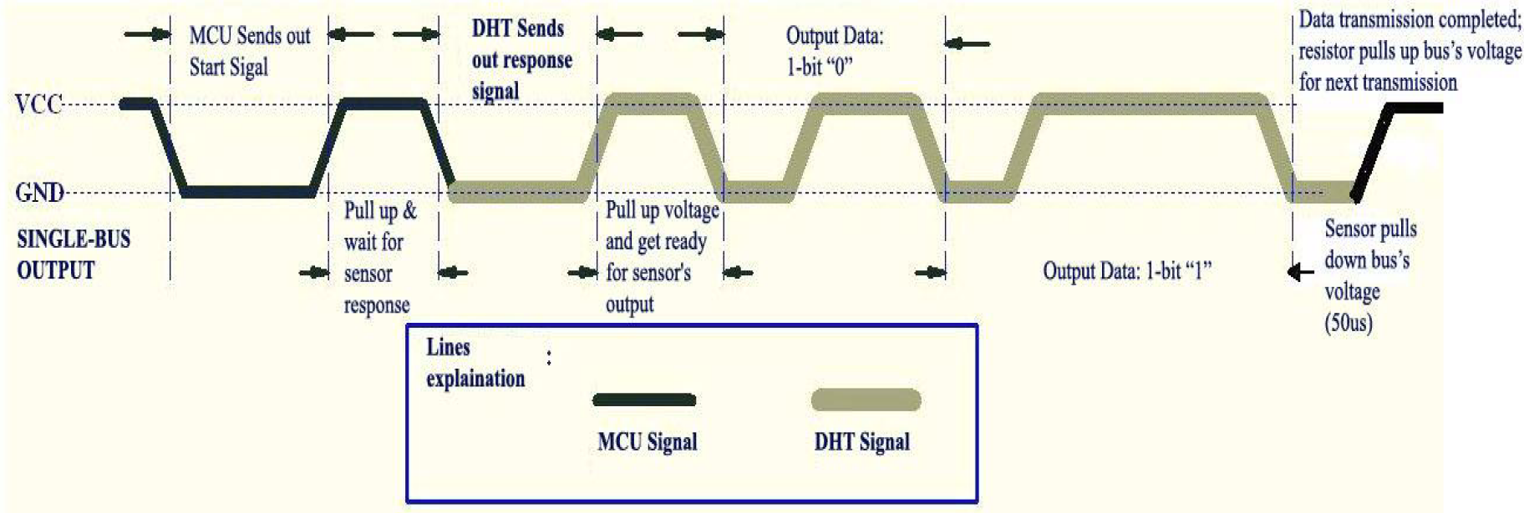
2. 溫濕度sensor
DHT11
溫濕度感應器
溫度: 0~50℃, 誤差±2 ℃
濕度: 20~90%, 誤差±5%
使用三個腳位: Data , VCC , GND (out, + , -)
https://cdn-shop.adafruit.com/datasheets/DHT11-chinese.pdf
http://www.micropik.com/PDF/dht11.pdf

Slide 29
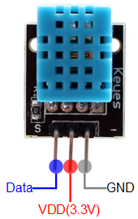
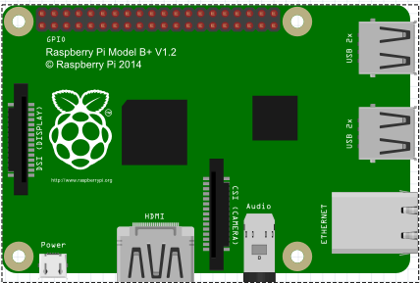
2. 溫濕度sensor
安裝Adafruit的模組與範例程式
Source code: https://github.com/adafruit/Adafruit_Python_DHT
先安裝編譯程式
sudo apt-get update
sudo apt-get install git-core build-essential python-dev

Slide 30
2. 溫濕度sensor
下載source code
在終端機輸入下列指令
git clone https://github.com/adafruit/Adafruit_Python_DHT.git
安裝Adafruit_Python_DHT程式
cd Adafruit_Python_DHT
sudo python setup.py install
補充: DHT11/22驅動程式學習套件補充資訊
https://hackpad.com/DHT1122-6YNZZMytoLD

Slide 31
2. 擷取溫濕度資訊
執行程式
$ cd examples
$ sudo ./AdafruitDHT.py 11 4
使用 DHT 11 感應器 (另有DHT 22, DHT 2302)
連接 GPIO 4 (也就是Pin 7)
得到資訊: Temp=26.0*C Humidity=37.0%
調整 溫度 & 濕度 的顯示方式
Method 1: 修改AdafruitDHT.py, 改為自己想要的格式
Code第一行是環境變數, 需保留:
#!/usr/bin/python

Slide 32
2. 擷取溫濕度資訊
Python code:
import sys
import Adafruit_DHT
sensor_args = { '11': Adafruit_DHT.DHT11,
'22': Adafruit_DHT.DHT22,
'2302': Adafruit_DHT.AM2302 }
if len(sys.argv) == 3 and sys.argv[1] in sensor_args:
sensor = sensor_args[sys.argv[1]]
pin = sys.argv[2]
else:
print('usage: sudo ./Adafruit_DHT.py [11|22|2302] GPIOpin#')
print('example: sudo ./Adafruit_DHT.py 2302 4 - Read from an AM2302 connected to GPIO #4')
sys.exit(1)
humidity, temperature = Adafruit_DHT.read_retry(sensor, pin)
if humidity is not None and temperature is not None:
print('Temp={0:0.1f}* Humidity={1:0.1f}%'.format(temperature, humidity))
else:
print('Failed to get reading. Try again!')
sys.exit(1)
載入函式庫
讀取.py後的參數
本程式的執行方式 (後面要接2個參數)
導入.py後的2個輸入參數
(Adafruit_DHT/common.py)
回傳數值

Slide 33
2. 擷取溫濕度資訊
Q2: 設計一個溫度警示燈
溫度大於特定值(ex: 30度), 開啟LED燈號
GND
VCC

Slide 34
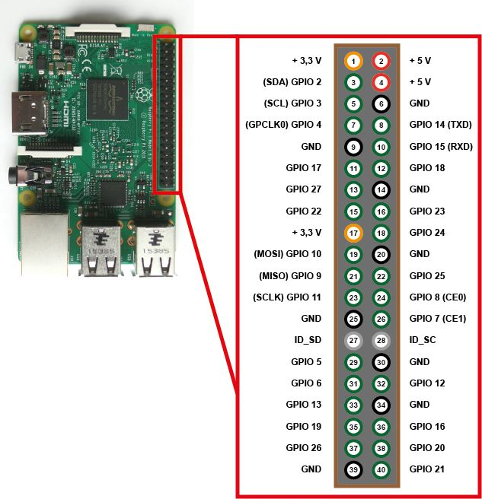
腳位參考圖

Slide 35
Reference
From 台灣樹莓派
slideshare投影片
http://www.slideshare.net/raspberrypi-tw/presentations
github程式碼
https://github.com/raspberrypi-tw

